Slide 1
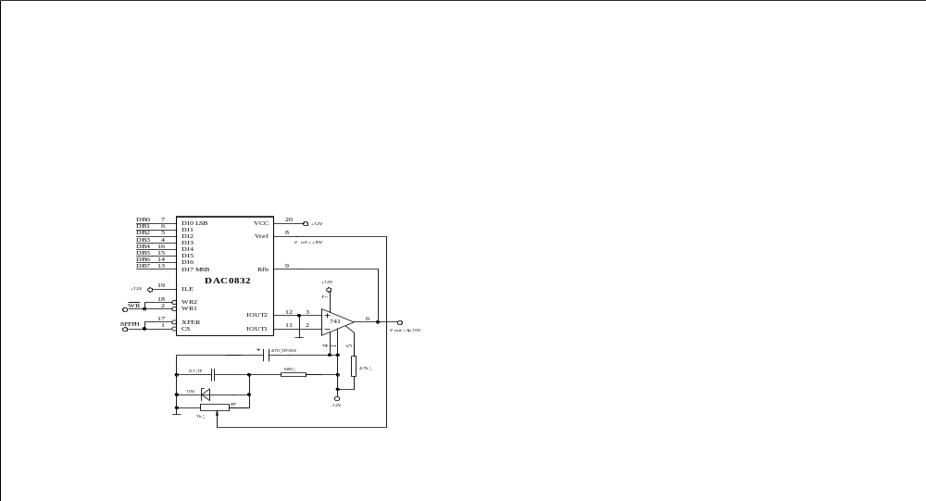
-10V
DAC0832 输出 0 ~ 10V 模拟电压

Slide 2
CPU只需执行下面三条指令，即可完成一次D/A转换：
MOV DPTR，#8FFFH ；指向DAC0832口地址
MOV A，# XXH ；准备输出的数字量
MOVX @DPTR，A ；数字量送给DAC0832
由于地址是8FFFH，所以XFER=CS=0；
由于执行的是写指令，所以，WR1=WR2=0。
于是，数字量从P0口送到了8位D/A转换器，输出的电流经运放处理后转换成了电压。

Slide 3
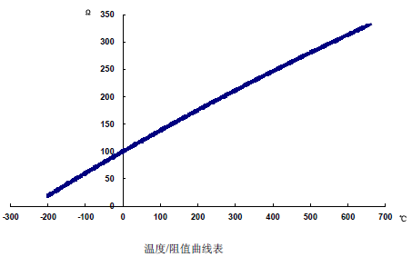
测温传感器 Pt100 分度曲线

Slide 4
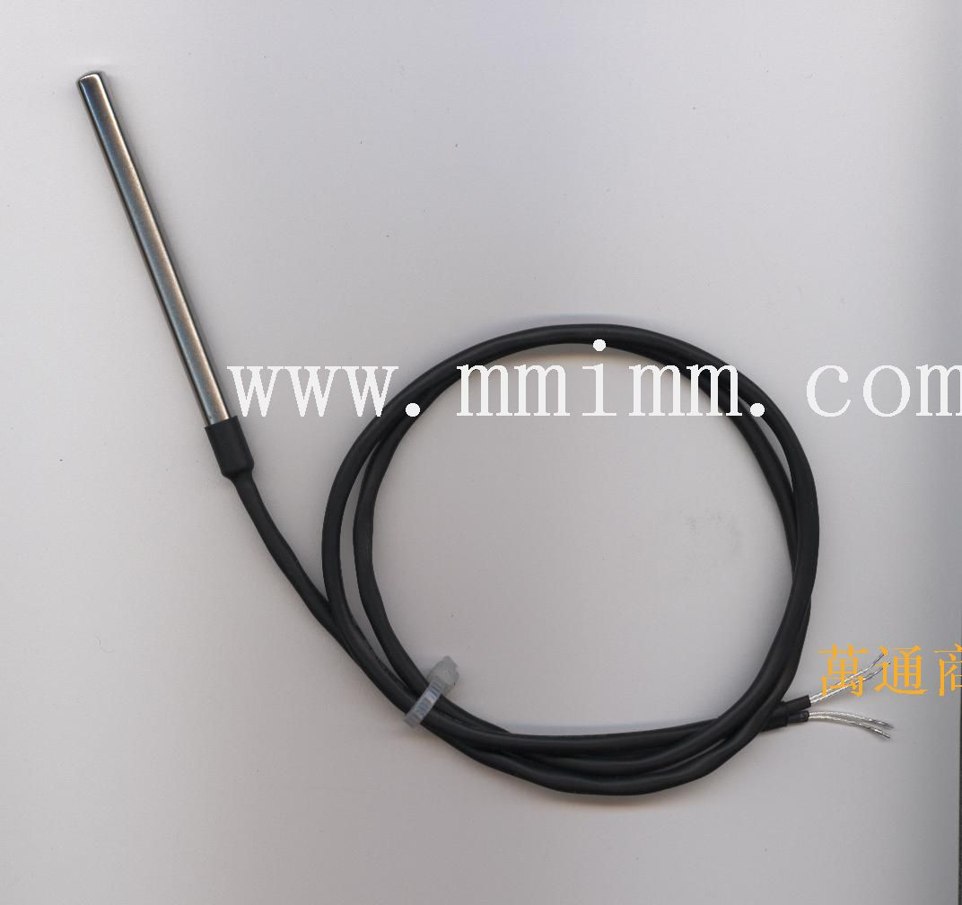

Slide 5
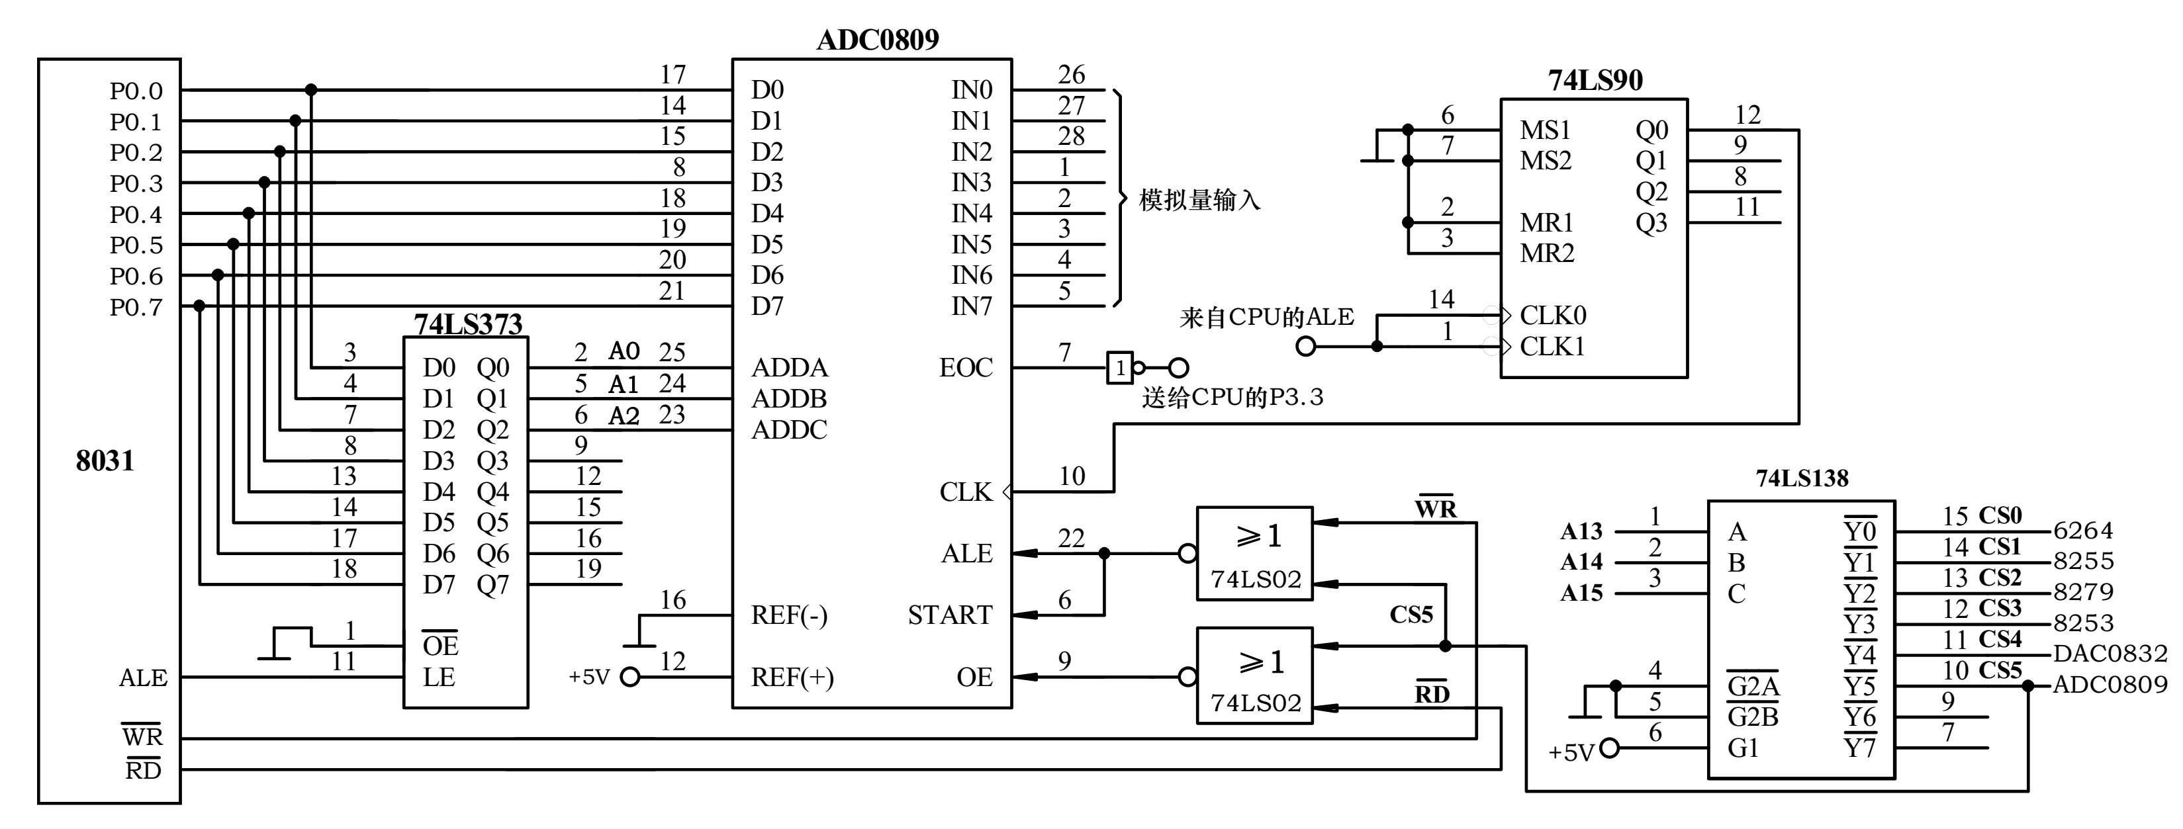
工作时分两步：（1）启动A/D转换 （2）读走数据
ADC0809 采集 0 ~ 5V 电压

Slide 6
上图表示ADC0809与8031单片机的连接情况。ADC0809工作时需要外接时钟，可将8031单片机的地址锁存允许脚ALE的信号，经74LS90进行二分频。ALE引脚信号的频率是8031单片机振荡频率的1/6，如果单片机振荡频率选用12MHz，则ALE引脚的输出脉冲频率为2MHz，经二分频后为1MHz，小于ADC0809工作电源为5V时的最高时钟频率（1.28MHz）。
当CS5=0，CPU执行写指令时，START=ALE=1，可启动A/D转换，同时也完成了通道号的锁存；当CS5=0，CPU执行读指令时，OE=1，输出锁存器的三态门打开，ADC0809转换的数据呈现在数据总线上，CPU发指令将其读走，于是一个通道的转换即告结束。

Slide 7
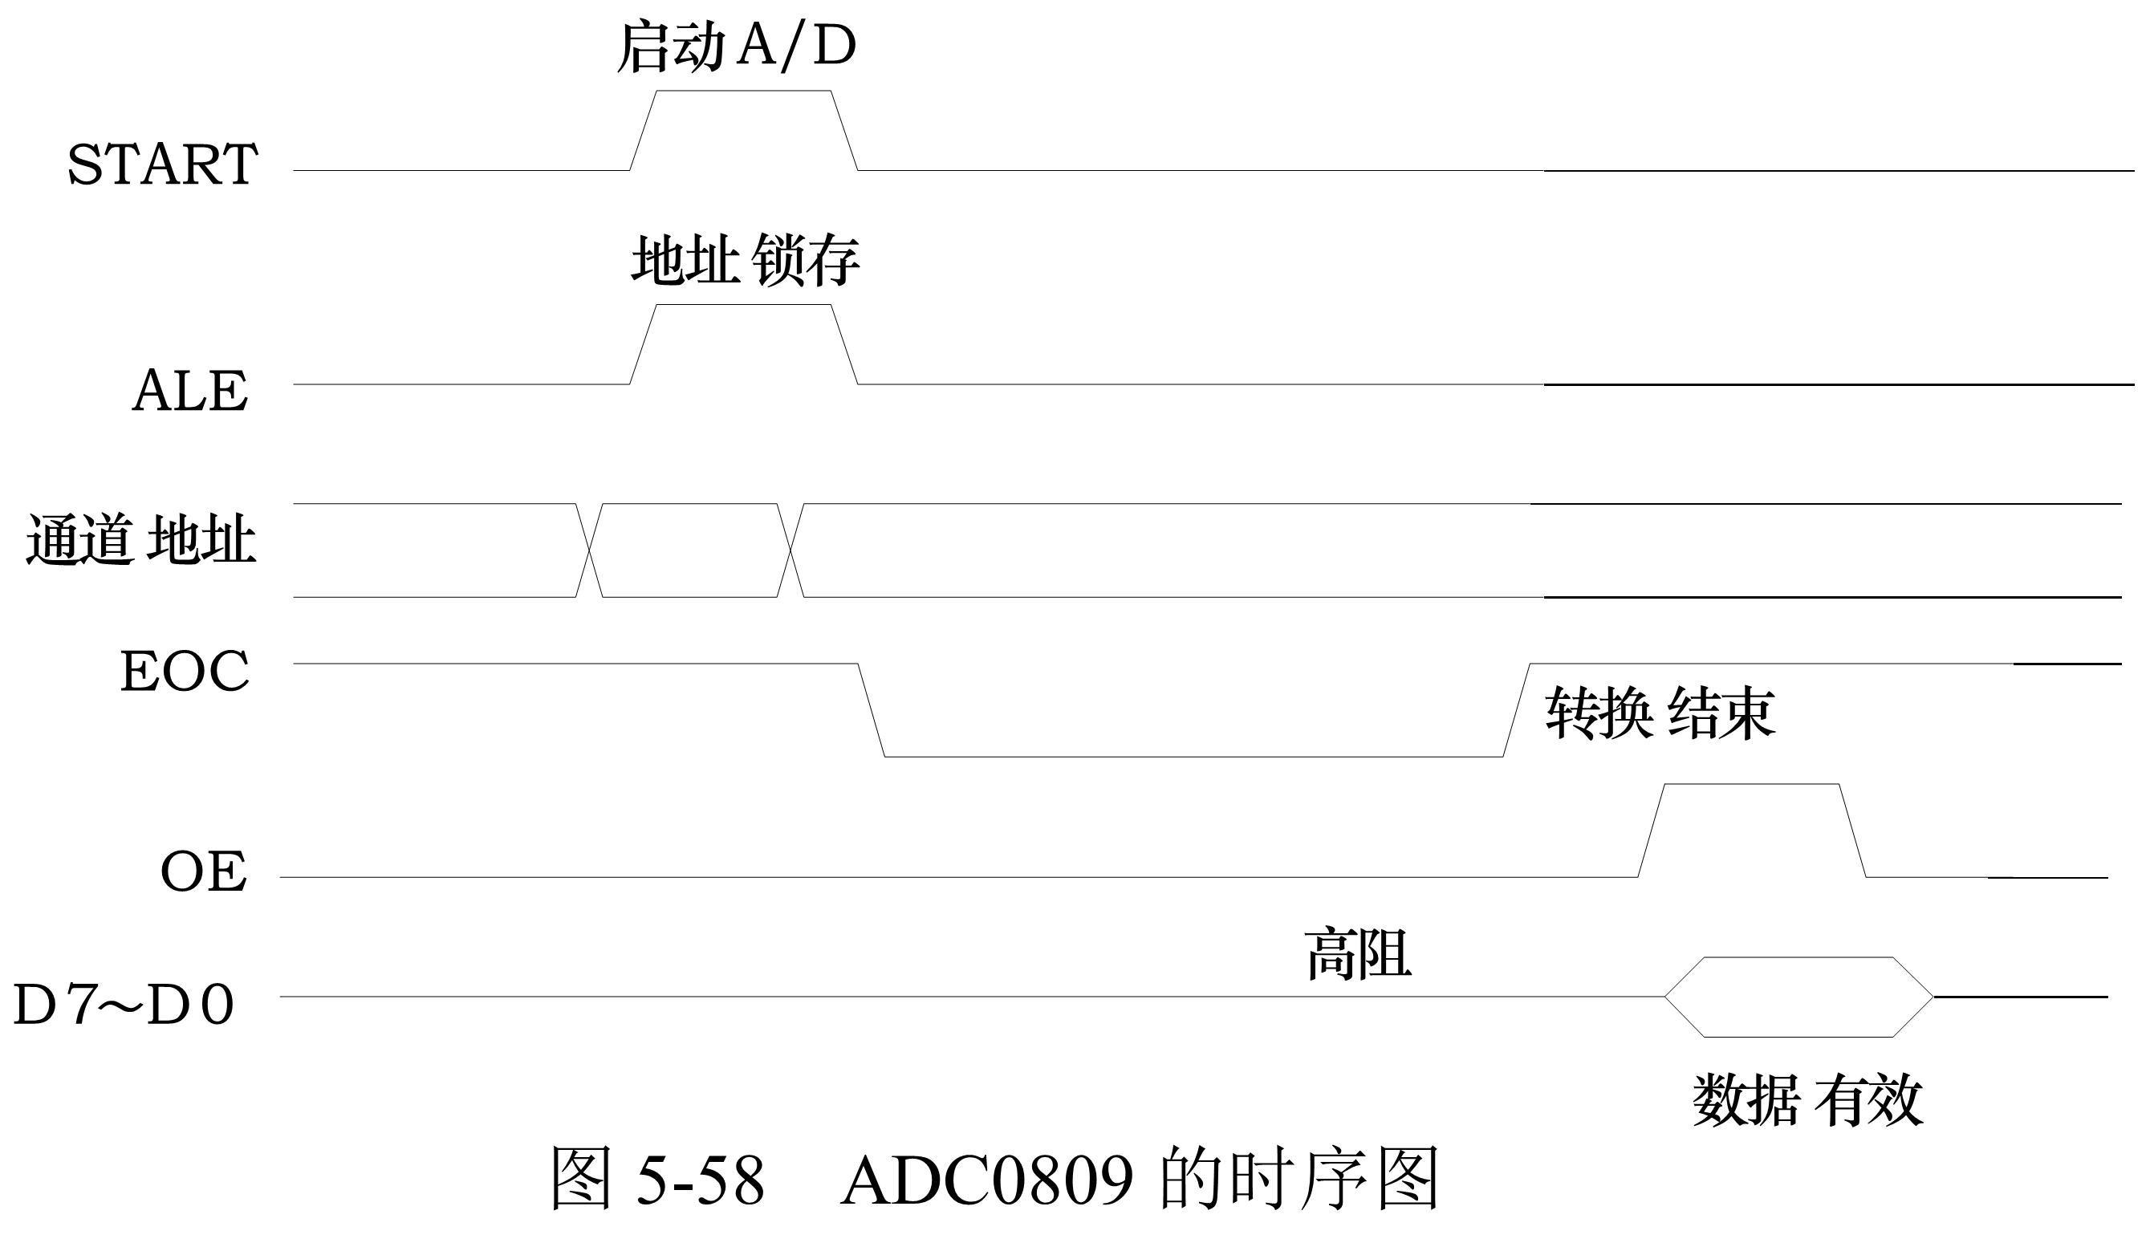

Slide 8
一、延时法：假定采集IN2通道输入的模拟电压
MOV DPTR，#0BFFAH ；选择IN2通道
MOVX @DPTR，A ；发写指令（不介意写入
的数值，只要求WR=0）
MOV R7，#40D ；准备延时参数
DJNZ R7，$ ；循环40次，每次2µs，
延时80µs
MOVX A，@DPTR ；读转换结果
MOV 42H，A ；存转换结果

Slide 9
二、查询法： 假定采集IN3通道输入的模拟电压
MOV DPTR，#0BFFBH ；选择IN3通道
MOVX @DPTR，A ；发写指令（不介意写入
的数值，只要求WR=0）
JB P3.3，$ ；等待P3.3变低
MOVX A，@DPTR ；读转换结果
MOV 42H，A ；存转换结果

Slide 10
三、中断法： 假定采集IN5通道输入的模拟电压
ORG 0000H
JMP MAIN
ORG 0013H ；INT1 的中断入口
JMP PINT1

Slide 11
ORG 0030H
MAIN: MOV SP,#60H
MOV DPTR，#0BFFDH
；选择 IN5 通道（地址中不用的位写1）
MOVX @DPTR，A
；WR=0，启动A/D，锁存IN3
SETB IT1 ; INT1下降沿触发
SETB EA
SETB EX1
JMP $ ；等待中断

Slide 12
PINT1: MOV DPTR，#0BFFDH
MOVX A，@DPTR ；读转换结果
MOV 42H，A ；存转换结果
MOVX @DPTR,A ; 再启动
RETI ；中断返回

